Slide 1

اسم المقرر ورقمه
قواعد البيانات0902-743))
الفصل الدراسي الأول
العام الدراسي 1432 - 1433هـ
كلية علوم الحاسب وتقنية المعلومات قسم نظم المعلومات
1

Slide 2
محاضرة رقم 1
مقدمة في قواعد البيانات
Slide 1- 2

Slide 3
في هذ المحاضرة
مقدمة
مصطلحات هامة
مكونات نظام قواعد البيانات
مكونات قواعد البيانات
مستخدمي قواعد البيانات
خصائص قواعد البيانات
مزايا نظام إدارة قواعد البيانات
استخدام انظمة إدارة قواعد البيانات
أنواع تطبيقات قواعد البيانات
التطور التاریخي لقواعد البیانات
مثال حول قاعدة البيانات

Slide 4
مقدمة
أصبح مصطلح قواعد البیانات من أھم مفردات المجتمعات المتقدمة ھذه الأیام.
أصبحت تطبیقات قواعد البیانات جزءا ھاما من مكونات أي عملیة تجاریة أو اقتصادیة أو سیاسیة أو تعلیمیة
حجر الأساس لتبادل المعلومات في الانترنت،
مكون رئیسي في أي نظام معلومات محوسب، مستفیدة من التطور المناظر في تقنیات الاتصال وشبكات الحاسوب،

Slide 5
مصطلحات هامة
قواعد البيانات (Database):ھي مجموعة مشتركة من البیانات المترابطة والمتجانسة منطقیا،والتي صممت كي تلبي الاحتیاج المستمر للمعلومات لمنظمة معینة.
البيانات(Data):ھي حقائق (خام ) معروفة یمكن أن تسجل ولھا معنى ضمني(implicit). إن المعنى الضمني للبیانات، ینتج من كونھا بیانات مترابطة، حسب بیئة محددة یطلق علیھا العالم الخاص، أو العالم المصغر.
العالم المصغر(Mini-World) :ھو الجزء من العالم الحقیقي الذي نخزن البیانات عنھ في قاعدة البیانات ، مثلا الجزء المتعلق بدرجات طالب في النظام الجامعي.

Slide 6
مصطلحات هامة
نظام إدارة قواعدالبیانات ((DBMS)Database Management System):
ھو النظام البرمجي الذي یسھل إنشاء وإدارة وصیانة قواعد البیانات المحوسبة ويأتي عادة على شكل حزمة برمجية، تتكون من برمجيات تقدم للمستخدمين، بمختلف أنواعهم، خدمات الوصول إلى البيانات ومعالجتها، ويكون حلقة وصل بين التطبيق والبيانات، وبين البيانات أيضا ومسئول قاعدة البيانات.
نظام إدارة قواعدالبیانات هو احد مكونات نظام قواعد البيانات(Database System).

Slide 7
مصطلحات هامة
نظام قواعد البيانات(Database System): هو عبارة عن برمجيات نظام إدارة قواعد البيانات(DBMS) بالإضافة إلى البيانات نفسها ، بالإضافة إلى التطبيقات التي يمكن ربطها بها،والمستخدمون لها.

Slide 8
مكونات نظام قواعد البيانات
یتكون نظام قواعد البیانات(Database System) من:
  المستخدمین والمبرمجین(Users / programmers): ھو المستخدم النھائي، ویدخل في ذلك المبرمجprogrammer ومدیر قاعدة البیاناتDBA ،رغم اختلاف المھام وطرق الوصول.
  التطبیقات البرمجیة/ الاستعلامات(Application programs / Queries):یتم استرجاع البیانات من قاعدة البیانات إما مباشرة باستخدام لغة الاستعلامات، أو عن طریق واجھات التطبیق البرمجي،وھي واجھات إدخال وواجھات إخراج البیانات والمعلومات، والمطورة بواسطة إحدى لغات برمجة قواعد البیانات المعروفة.من أمثلته:MYSQL,MS-Access SQLSERVER،ORACLE
  نظام إدارة قاعدة البیانات( DBMS)
  قاعدة البیانات نفسھا والتي تتكون من تعريفات البيانات meta-data، ومن البيانات الخام المخزنة

Slide 9
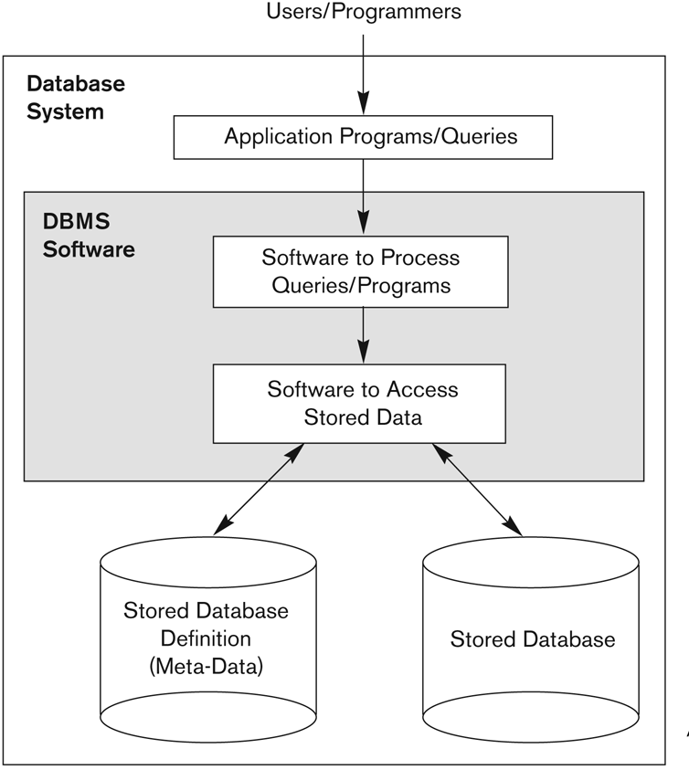
مكونات نظام قواعد البيانات
نموذج(1) یوضح نظام قواعد البیانات:

Slide 10
مكونات نظام قواعد البيانات
لاحظ، في الشكل موقع DBMS الذي یتوسط تطبیقات المستخدم وقاعدة البیانات، وھذا الموقع یوضح الأھمیة القصوى حیث یربط بین البیانات الخام وبین تعریفاتھا من جھة البیانات، ویساعد كذلك في إنشاء قواعد البیانات ومعالجتھا، ومن جھة أخرى یقوم بالتعامل مع تطبیقات المستخدم، واستقبال المدخلات وتخزینھا، أو تزویده بالنتائج والمخرجات التي یطلبھا.
وبطبیعة الحال فإن المبرمج ومدیر قاعدة البیانات، ھما من یستخدم الDBMS (مدیر قاعدة البیانات)، ویعده لتنفیذ تلك المھام التي تتكامل مع دور التطبیق البرمجي.

Slide 11
مكونات قواعد البيانات
تعریفات البیانات(Data definitions)
وھي البیانات المخزنة عن البیانات، أو ھي معلومات عن بنیة البیانات ولیس البیانات نفسھا، وتسمى أیضا بmeta-data .
قواعد البیانات المخزنة( Stored database)
وھي البیانات نفسھا، التي تفصل عن تعریفاتھا، من أجل مرونة إجراء اي تعدیل او تحدیث للبیانات، مما یقلل من زمن المعالجة ومن مساحة التخزین، أكثر مما یمكن.

Slide 12
مستخدمي قواعد البيانات
ھم الأشخاص الذین یستخدمون أو یدیرون قاعدة البیانات ومحتویاتھا ، والذین یصممون ویطورون ویحافظون على تطبیقات قواعد البیانات ، وكذلك بالنسبة لل DBMS
يختلف مستخدمو قاعدة البيانات باختلاف المهام التي يقومون بها حيال قاعدة البيانات، ویصنف المستخدمون إلى قسمین كل قسم یتكون من مجموعة من التصنیفات ھي:
  المستخدم غیر المباشر ویسمون مجازا workers behind the scene (أي عاملون خلف المنصة)
  المستخدم المباشر ویسمون مجازا actors on the scenes (ممثلون على المنصة)

Slide 13
مستخدمي قواعد البيانات
المستخدم غیر المباشر :
  مدیرو قاعدة البیانات (database administrators): مسئولیتھم في منح حقوق وشرعیة الوصول إلى قاعدة البیانات ، وفي تنسیق ومراقبة الاستخدام ، والحصول على موارد البرمجیات والعتاد ، والتحكم في الاستخدام ومراقبة كفاءة العملیات
  مصممو قاعدة البیانات(database designers):مسئولیتھم في تعریف المحتوى وكتالوج قاعدة البیانات وكذلك شروطھا ووظائفھا ومعاملاتھا، ویجب أن یتواصل مصممو قاعدة البیانات مع المستخدم النھائي end-userویجب علیھم فھم احتیاجاته، وعكسھا في قاعدة البیانات المصممة.

Slide 14
مستخدمي قواعد البيانات
2.المستخدم المباشر :وهم المستخدمون النهائيون, الذي يتعاملون مباشرة مع البيانات، والمستخدم النهائي end –user: هو المستخدم الذي يستخدم البيانات للإدخال أو للاستعلام وإخراج التقارير أو هو من يحدث محتوى قاعدة البيانات،ويصنف المستخدم النهائي إلى أربعة أنواع كما يلي :
أ- المستخدم النادر casual user: یصل المستخدم إلى قاعدة البیانات نادرا عند الحاجة. ومثال ذلك الطالب في نظام جامعة، إنه يحتاج الوصول إلى قاعدة البيانات تلك مرة واحدة نهاية الفصل الدراسي، لكي يحصل على نتيجته.
ب- المستخدم العادي naive user : وھذا ھو النوع الذي یقوم بالقسم الأكبر من أعمال المستخدم النھائي حیث یقوم بالإجراءات الثابتة المعرفة مسبقا ، ویقوم بتنفیذھا على قاعدة البیانات. ومن أمثلة ذلك (الموظف الذي يقوم بالحجز في نظام حجوزات الطيران ويجلس على النظام فترة طويلة ويكون أحياناهناك موظف آخر يبادله مناوبات على نفس العمل، وكلاهما يعتبر المستخدم النادر).

Slide 15
مستخدمي قواعد البيانات
  ج- المستخدم المركب sophisticated user :وھو المستخدم ذو المھام المعقدة كمحللي النظام والعلماء المتخصصین
  د- المستخدم الوحید: stand-alone user غالبا یقوم ھذا المستخدم بصیانة قاعدة البیانات الشخصیة بواسطة برمجیات جاهزه مثال ذلك ( مستخدم برنامج الضرائب البسيط، حيث يقوم ببناء واستخدام قاعدة بيانات خاصة به ، وكذلك بالنسبة لنظام دليل الهاتف) .

Slide 16
خصائص قواعد البيانات
من خصائص قواعد البيانات:
الوصف الذاتي لنظام قواعد البيانات: مع توفر الكتالوج في نظام إدارة قواعد البيانات ، فإنه يتم تخزين الوص لقاعدة بيانات معينة من بنية بيانات إلى أنواعها ومحدداتها
استقلالية البرنامج عن البيانات: وهذا يسمح بإحداث التغييرات اللازمة على بنية البيانات ووسائط التخزين دون الحاجة غلى تغيير برنامج نظام إدارة قواعد البيانات
تجريد البيانات.
دعم أكثر من طريقة عرض: كل مستخدم يرى قاعدة البيانات بطريقة عرض مختلفة عن الآخر، كل حسب حاجته واهتمامه، وبالرغم من أن البيانات هي نفسها ،إلا انه يمكن عرضها من وجهات عرض نظر مختلفة.
المشاركة في البيانات، والمعالجة المتعددة للبيانات من أكثر من مستخدم مستخدم:حيث يتم السماح لأكثر من مستخدم بالعمل بشكل متزامن على قاعدة البيانات لإجراء التعديلات أو استرجاع البيانات

Slide 17
مزايا نظام إدارة قواعد البيانات
تتميز أنظمة قواعد البيانات ب:
-التحكم بتكرار البیاناتredundancyعند تخزینھا ، وضبط الوصول غیر الشرعي (غیر المصرح) للبیانات ، وتقدیم بنیة تخزین مفھرسة لتسریع المعالجة والاستعلام .
- تقدیم خدمات النسخ الاحتیاطي والاستعادة recovery، backup
تقدیم واجھات متعددة لمختلف المستخدمین ، تمثیل علاقات معقدة بین البیانات
الدفع نحو تطبیق شروط سلامة البیانات وغیر ذلك من الممیزات منھا ( مرونة تغییر بنیة البیانات ، فرصة التوجھ نحو المعیاریة standard). ....

Slide 18
مزايا نظام إدارة قواعد البيانات
تتميز أنظمة قواعد البيانات ب:
المشاركة في البيانات لأكثر من مستخدم
منع الوصول غير المخول للبيانات
تمثيل العلاقات المعقدة للبيانات
المرونة في تغيير بنية البيانات
توفير البيانات المحدثة بشكل فوري

Slide 19
استخدام أنظمة إدارة قواعد البيانات
ولكن متى لا ننصح مستخدم قاعدة البيانات باستخدام نظام إدارة قاعدة البيانات، فيما يلي سوف يتوضح الأحيان التي لا ينصح فيها باستخدام نظام إدارة قاعدة بيانات ما، والاستعانة بالطرق التقليدية، العادية، كنظم الملفات المسطحة Flat File.

Slide 20
استخدام انظمة إدارة قواعد البيانات
لا ينصح بالاستخدام:
  إذا كانت تكلفة برمجیات الDBMS أغلى من جدوى النظام نفسه. إذ يكون العائد من النظام أقل بكثير من تكلفة بعض برمجيات DBMS غالية الثمن.
  عندما لا تكون برمجیات ال DBMSضروریة كأن تكون قاعدة البیانات واضحة وبسیطة وثابتة . وبدون أي تعقيد، ولا نتوقع لها أي تغير
  عندما تكون قاعدة البیانات أعقد من ال DBMS المتاح، مثل انظمة الوقت الحقيقي
ليس ضروريا الاستخدام
  عندما لا تكون هناك حاجة للوصول المتعدد للبيانات من اكثر من مستخدم

Slide 21
أنواع تطبيقات قواعد البيانات
تصنف تطبيقات قواعد البيانات إلى:
التطبیقات التقلیدیة لقواعد البیانات Traditional Applications
وھي تطبیقات مضى على وجودھا ما یقارب نصف قرن، ومع ذلك فما زال الاحتیاج لھا مستمرا، ومازالت تقنیاتھا تتطوریومیا ، ومن أمثلتھا قواعد البیانات النصیة والرقمیةNumeric and Textual Databases، أي قواعد البیانات التي تحتوي على أرقام ونصوص، تخزن فیھا، ثم تعالج وتخرج كتقاریر حسب التطبیق المستخدم.

Slide 22
أنواع تطبيقات قواعد البيانات
تصنف تطبيقات قواعد البيانات إلى:
التطبیقات الحدیثة لقواعد البیانات(More Recent Applications):
وھي التطبیقات التي ظھرت كتطور طبیعي للتطبیقات التقلیدیة، ونتجت بعد الاحتیاج لصیغ أكثر تعقیدا لخزن البیانات،وتقنیاتھا تعتمد بالطبع على التقنیات التقلیدیة، ولكنھا أكثر تعقیدا وتحتاج إلى حاسبات أكثر تعقیدا، كما أنھا تستخدم في المؤسسات والشركات العملاقة، والدول ومؤسساتھا الرسمیة.

Slide 23
أنواع تطبيقات قواعد البيانات
التطبیقات الحدیثة لقواعد البیانات(More Recent Applications):
وھي تطبیقات كثیرة نذكر منھا على سبیل المثال:
  قواعد بیانات الوسائط المتعددة(Multimedia Databases)
  نظم المعلومات الجغرافیة (Geographic Information Systems (GIS))
  مخازن أو مستودعات البیانات(Data Warehouses)
  قواعد البیانات النشطة وأنظمة الوقت الحقیقي
  (Real-time and Active Databases)
Notes:
قواعد بیانات الوسائط المتعددة: وتستخدم لتخزین ومعالجة بیانات في صیغة وسائط متعددة (ملتیمیدیا)، كالصور والصوت والفیدیو، وأبسط مثال علیھا موقع الیوتیوب الشھیر، الذي یخزن مقاطع الفیدیو الخاصة بمستخدمیھ، ویسمح بتصفحھا والإضافة إلیھا والتعدیل وغیر ذلك من العملیات الیومیة للمستخدمین.
نظم المعلومات الجغرافیة:تتكون نظم المعلومات الجغرافیة من قواعد بیانات معقدة، تشبه نوعا ما قواعد بیانات الوسائط المتعددة، ولكنھا تحتوي على تفاصیل جغرافیة دقیقة، ومن أبسط أمثلتھا البرنامج المعروف باسم (جوجل إیرث).
مخازن أو مستودعات البیانات:وھي تطبیقات معقدة تستخدم قواعد البیانات الموجودة، التقلیدیة أو الحدیثة، والتي مضى علیھا فترات طویلة، من أجل الحصول على معارف وخبرات لم تكن واردة عند إنشائھا للمرة الأولى.
قواعد البیانات النشطة وأنظمة الوقت الحقیقي: وھي قواعد بیانات تعمل من أجل تنفیذ عملیات معقدة حساسة للوقت، فالمعالجة ودقتھا تكون لھا الأولویة على تخزین البیانات وحفظھا، بمعنى أن الدقة والوصول تكون أھم خصائصھا، وتستخدم في الأنظمة الھندسیة والعلمیة والطبیة المعقدة

Slide 24
التطور التاریخي لقواعد البیانات
التطور التاریخي لقواعد البیانات :
تطبیقات قواعد البیانات القدیمة : النموذج الشبكي ، النموذج الھرمي التي كانت موجودة في الستینات.
نظم قواعد البیانات العلائقیة : بدأت في السبعینات وقد طبقت في الثمانینات عبر بعض ال DBMS التجارية
التطبیقات الحدیثة كائنیة التوجة Object-Oriented DB
البیانات في التجارة الإلكترونیة وتطبیقات الویبXML و HTML لغة scripts languages
ورغم التطورات المتسارعة في نظم قواعد بیانات، إلا أن النظام ألعلائقي مازال ھو النظام المعمول بھ في حزم ال DBMSالمختلفة، وحتى النظم الأحدث فقد طورت عنھ.

Slide 25
مثال حول قاعدة البيانات
العالم المصغر للمثال ھو جزء من بیئة جامعة، وعند تصمیم النموذج الأولي للبیانات (conceptual data model) ، تظھر لنا مجموعة من المكونات، حیث یسمى كل مكون بالكینونة entity ، وبتجمیع ھذه الكینونات وخصائصھا نحصل على قاعدة البیانات المطلوبة

Slide 26
مثال حول قاعدة البيانات
ولدینا ھنا بعض كینونات العالم المصغر: طالب، مقرر دراسي، شعب مقرر، قسم علمي، محاضر ..الخ
طلاب مقررات شعب من المقررات أقسام علمية محاضرين | STUDENTs COURSEs SECTIONs(of COURSEs) DEPARTMENTs(academic) INSTRUCTORs

Slide 27
مثال حول قاعدة البيانات
یتكون النموذج الأولي للبیانات، بالإضافة إلى الكینونات وصفاتھا، من مجموعة من العلاقات، والتي تمثل علاقاتھا الحقیقیة في الواقع:
    – الشعبة تتبع مقرر دراسي .
    – المدرس یدرس مقرر دراسي .
    – الطالب یسجل في شعبة مقرر .
    – المقرر الدراسي یقدم بواسطة قسم علمي .
    - الخ...

Slide 28
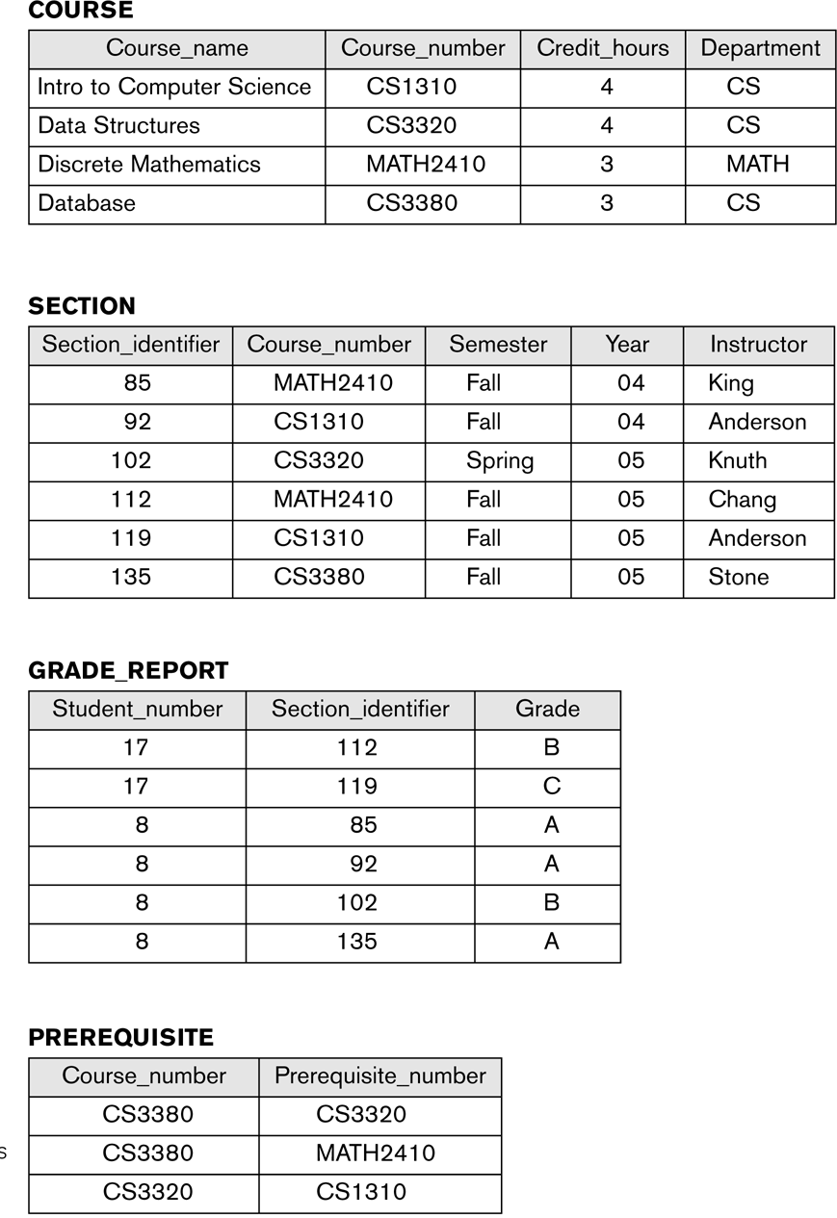
مثال حول قاعدة البيانات
وتكون حصیلة النموذج الأولي للبیانات، بعد تطبیق مجموعة معینة من الإجراءات، قاعدة بیانات مادیة تتكون من جداول مترابطة فیما بینھا وفق النموذج العلائقي، ولذا یحتوي الشكل على أربعة جداول ھي :
    مقرر
    شعبة
    درجات
    متطلب سابق

Slide 29
مثال حول قاعدة البيانات
كتالوج نظام إدارة البیانات (DBMS Catalog):
ھو جزء من ال DBMS الذي یحتفظ بمعلومات عن الجدول، ولیس بیانات الجدول نفسھ ، أي عن بنیة الجدول، مثل اسم الجدول، أنواع البیانات فیھ، أي أنھ یخزن تعریفات البیانات الموجودة في قاعدة البیانات والتي أسمیناھا .meta-data
ویطلق على ھذا الكتالوج أكثر من تسمیة، منھا بنیة قاعدة البیانات ومنھا تعریفات قاعدة البیانات وكذلك مخطط السكیما لقاعدة البیانات كما سیأتي لاحقا، وبغض النظر عن التسمیة، فإن على مصمم قاعدة البیانات الاھتمام بعملیة التعریف، التي ینتج عنھا ھذا الكتالوج، فھي حجر الأساس في تطویر قواعد البیانات الحدیثة، مقارنة بالنظم القدیمة التي لم تكن تستخدم ھذه التقنیة.

Slide 30
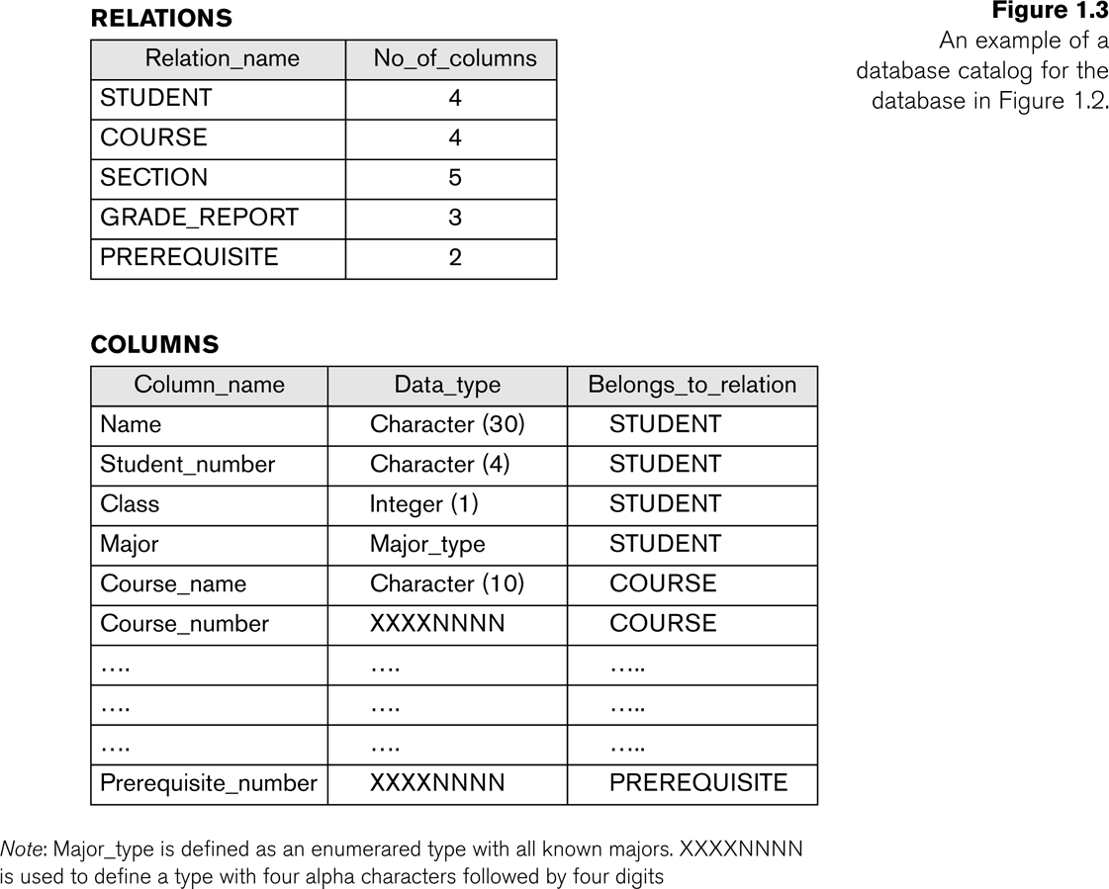
مثال حول قاعدة البيانات
كتالوج نظام إدارة البیانات (DBMS Catalog):

